Slide 1

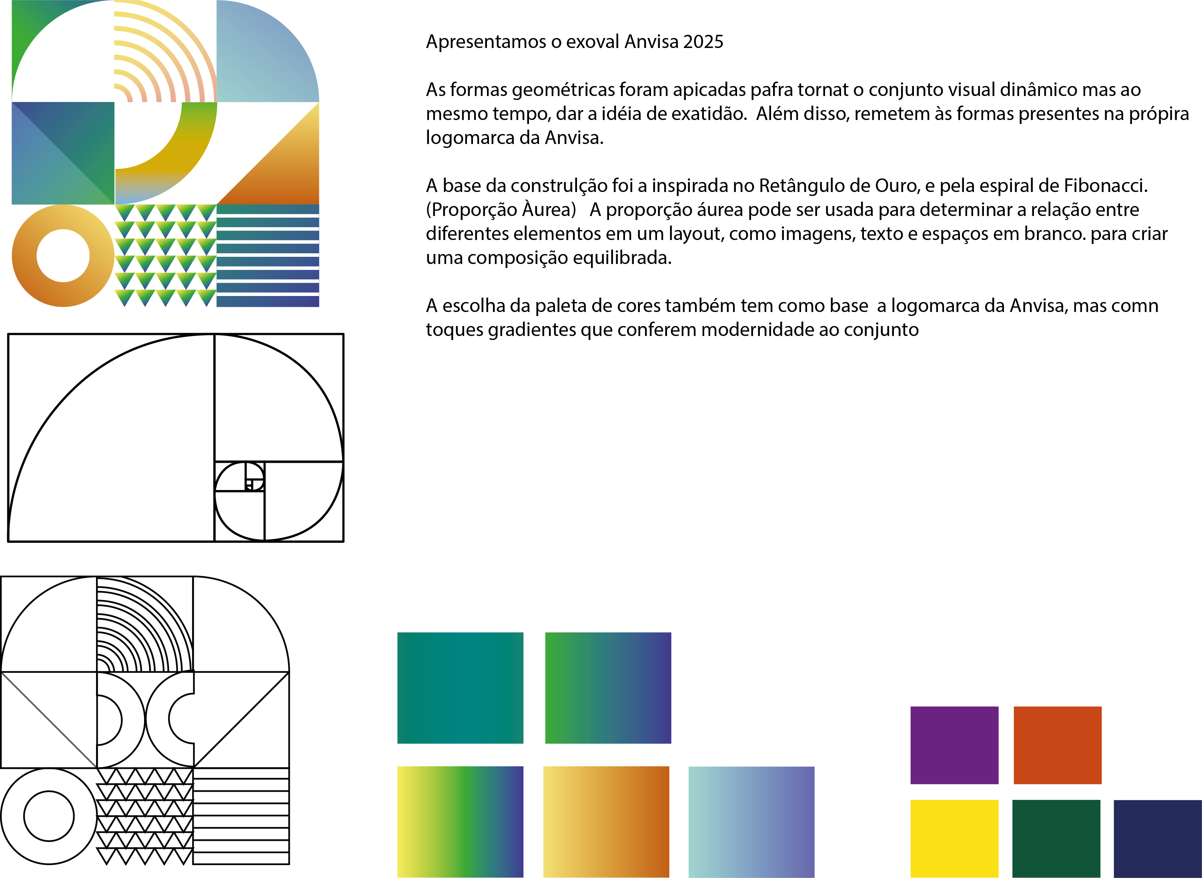

Programa de Análise de Resíduos de Agrotóxicos em Alimentos
PARA
Apresentação dos Resultados do Ciclo 2024
Gerência de Monitoramento e Avaliação do Risco – GEMAR
Gerência-Geral de Toxicologia – GGTOX
Terceira Diretoria

Slide 2
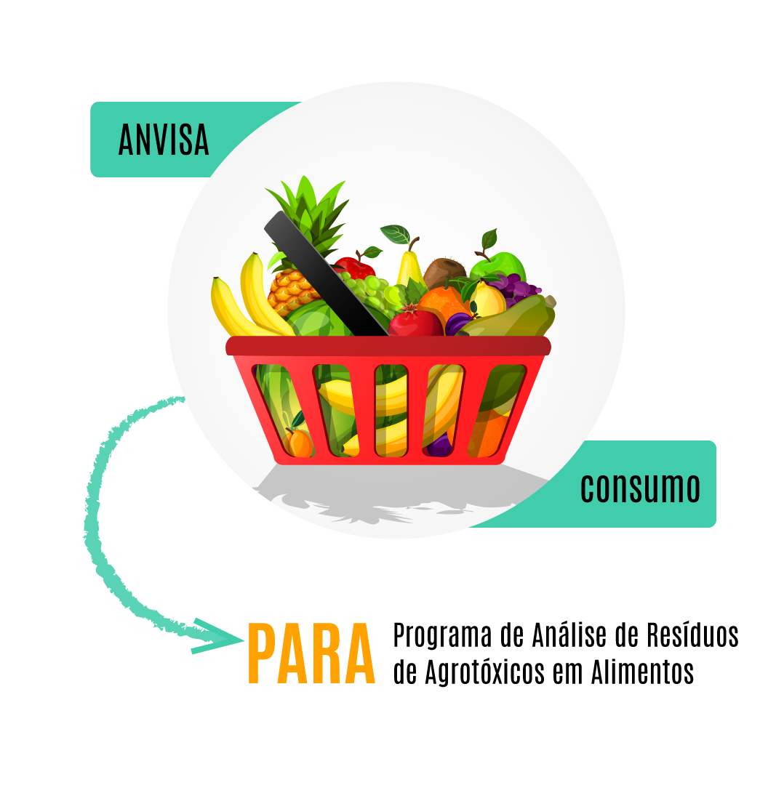

Programa de Análise de Resíduos de Agrotóxicos em Alimentos
PARA
Ação do Sistema Nacional de Vigilância Sanitária coordenado pela Anvisa em conjunto com órgãos estaduais e municipais de vigilância sanitária e Lacen (Funed/MG)
Monitorar resíduos de agrotóxicos em alimentos visando mitigar riscos à saúde
Mais de 45 mil amostras analisadas desde seu início em 2001

Slide 3
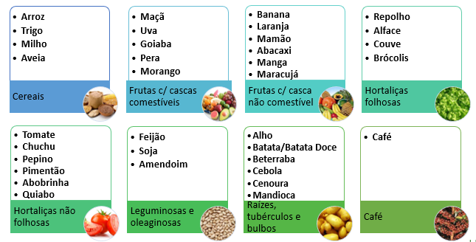
Programa de Análise de Resíduos de Agrotóxicos em Alimentos - PARA
Plano Plurianual 2023 - 2025
36 alimentos a serem coletados em três ciclos anuais
Representam 80% dos alimentos de origem vegetal consumidos pela população brasileira (IBGE)
Representatividade nacional com planejamento estatístico do número de amostras, com nº proporcional ao consumo do alimento por UF.
Coletas semanais realizadas em supermercados ou sacolões por servidores das vigilâncias estaduais e municipais e análises realizadas por Lacen e por laboratório privado contratado por licitação.

Slide 4
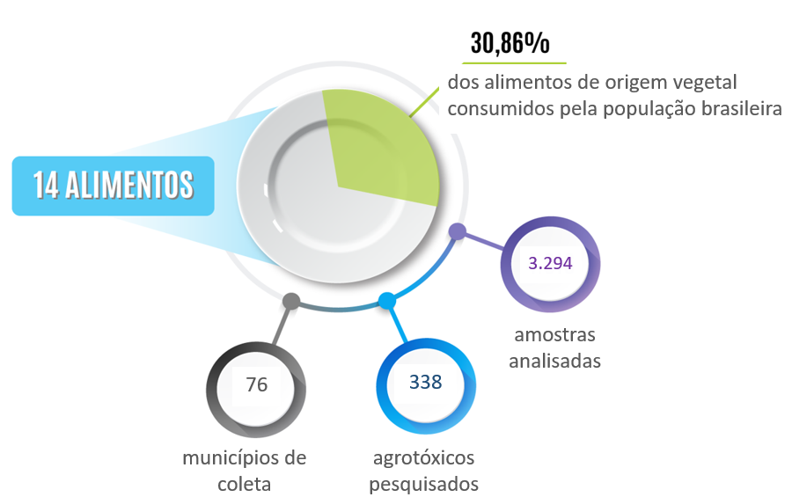







Ciclo 2024
Panorama Geral
36,96%
Cereais
Hortaliças folhosas e não folhosas
Trigo
Couve
Milho
Pepino
Aveia
Abobrinha
Frutas
Leguminosas e bulbos
Maçã
Uva
Banana
Cebola
88
Pera
Soja
Laranja
Mamão

Slide 5



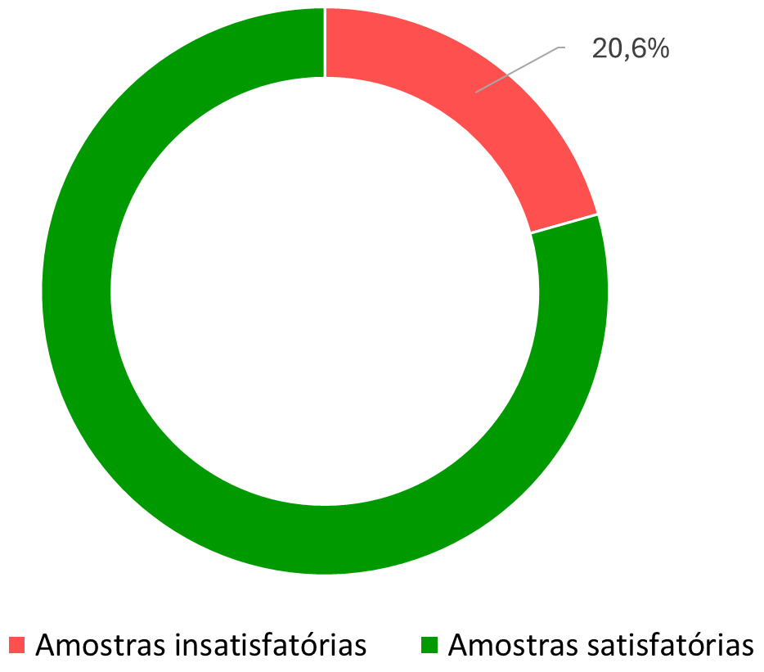




Resultados do Ciclo 2024
Conformidade com o Limite Máximo de Resíduos (LMR)
Amostras Satisfatórias
79,4%
2.448 amostras das 3.084 analisadas
Sem Resíduos Detectados
25,6%
791 amostras
Dentro dos Limites Permitidos
79,4% de conformidade
53,8%
1.657 amostras
Amostras Insatisfatórias
636 amostras com resíduos não conformes
20,6%
Resíduos não permitidos para a cultura
375 amostras
12,2%
Resíduos acima do LMR
174 amostras
5,6%
Resíduos de agrotóxicos proibidos
3 amostras
0,1%
Obs: O restante refere-se a amostras com mais de uma não conformidade (68) ou com resíduos de agrotóxicos sem uso agrícola autorizado (16)

Slide 6

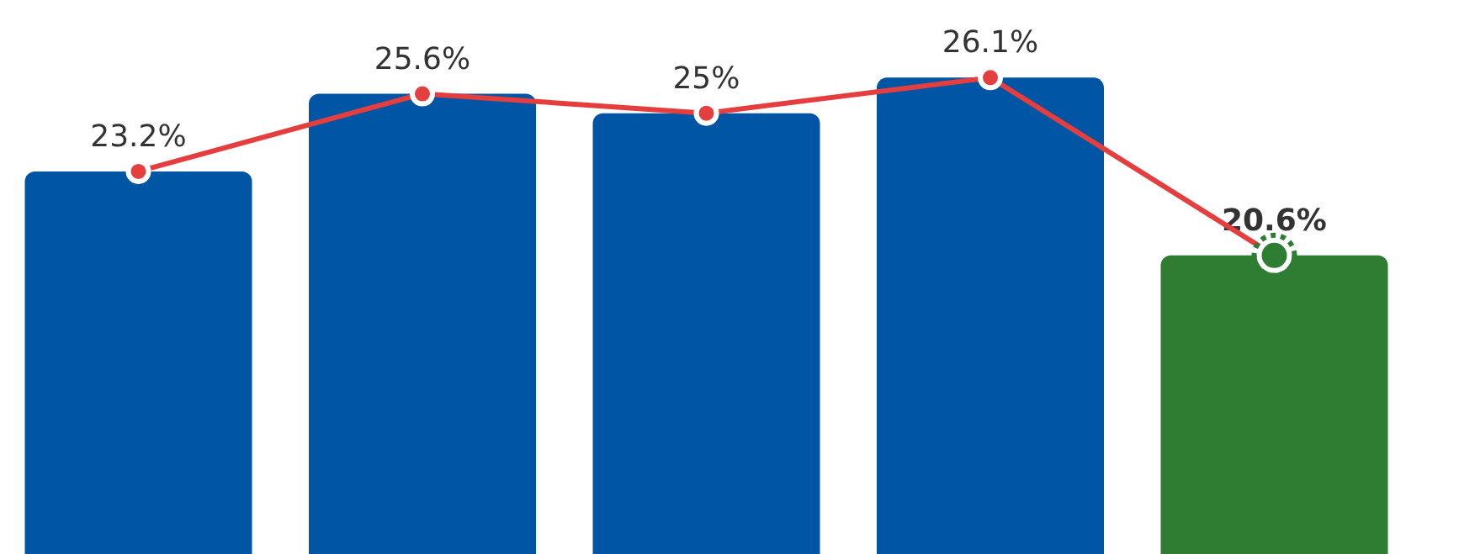













Resultados do Ciclo 2024
Conformidade com o Limite Máximo de Resíduos (LMR)
Evolução do % de amostras insatisfatórias
2017 a 2024
Comparação com ciclo 2018-2019
Mesmos alimentos monitorados
Nº maior de agrotóxicos pesquisados em 2024
2018-2019
25,6% não conformidades
Total Amostras
Amostras Insatisfatórias
Amostras Satisfatórias
3.296
844
2.452
% amostras insatisfatórias
Alimentos: abobrinha, aveia, banana, cebola, couve, laranja, maçã, mamão, milho, pepino, pera, soja e trigo; 272 agrotóxicos pesquisados
2017-2018 2018-2019 2022 2023 2024
2024
20,6% não conformidades
Total Amostras
Amostras Insatisfatórias
Amostras Satisfatórias
Melhoria observada
3.084
636
2.448
Mesma cesta de alimentos que em 2018-2019; 338 agrotóxicos pesquisados
O ciclo 2024 apresentou o menor percentual de amostras insatisfatórias desde 2017.
Redução Percentual
Redução de 5,0 pontos (25,6% para 20,6%)

Slide 7




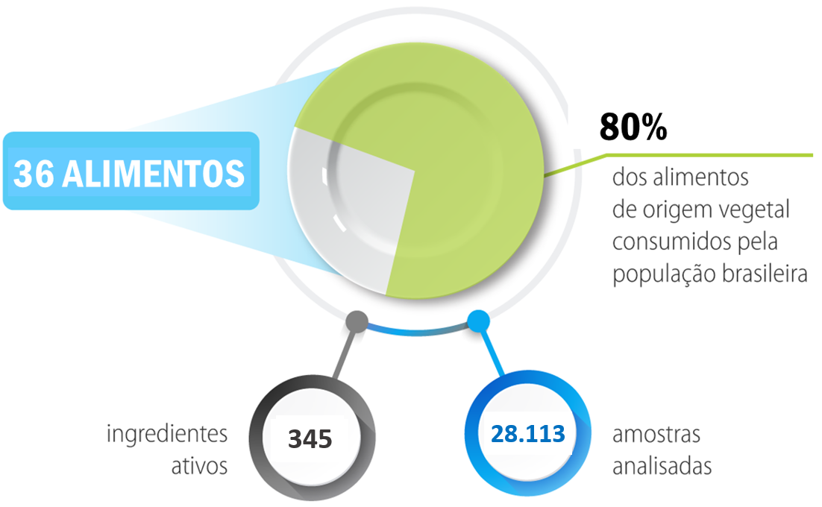

Resultados do Ciclo 2024
Avaliação do Risco ao Consumidor
Aspectos gerais da Avaliação do Risco
Amostras insatisfatórias não necessariamente significam potenciais riscos ao consumidor
Avaliação de risco baseada em metodologia da OMS/FAO
Dados de consumo extraídos da POF/IBGE 2008-2009
É necessário conduzir a avaliação do risco dietético
Tipos de Risco
Risco Agudo: Consumo de uma grande porção de um alimento em um único dia ou refeição
Potencial risco agudo: Exposição > 100% da Dose de Referência Aguda (DRfA)
Risco Crônico: Consumo diário por toda a vida
Potencial risco crônico: Exposição > 100% da Ingestão Diária Aceitável (IDA)

Slide 8


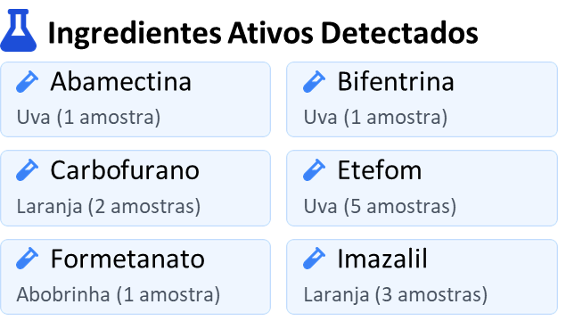
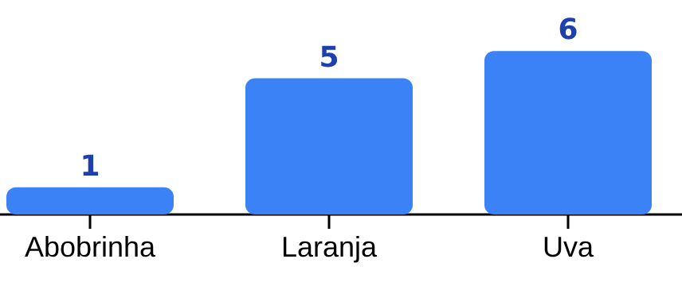


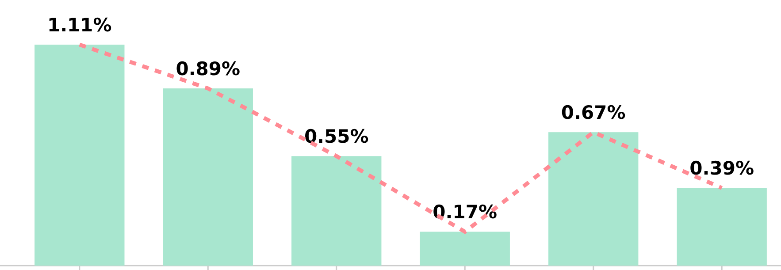
Resultados do Ciclo 2024
Potenciais Riscos ao Consumidor
Risco Agudo
Risco Crônico (2013 a 2024)
12 Amostras (0,39%)
Sem situações de potencial risco crônico
Nenhum agrotóxico com exposição > 100% da IDA
Comparativo 2013 – 2024
Distribuição por % de impacto na IDA
Até 1%: 202 agrotóxicos
1-10%: 50 agrotóxicos
Tendência geral de diminuição no % de amostras com potencial de risco agudo
10-50%: 5 agrotóxicos
Acima de 50%: nenhum
Agrotóxicos com maiores % de impacto na IDA:
Tolfenpirade (26,25%), bixafem (18,21%) e carbossulfano (17,68%)
13-15 17-18 18-19 2022 2023 2024

Slide 9







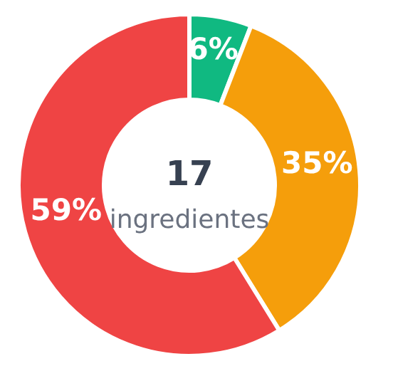
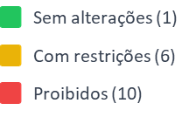
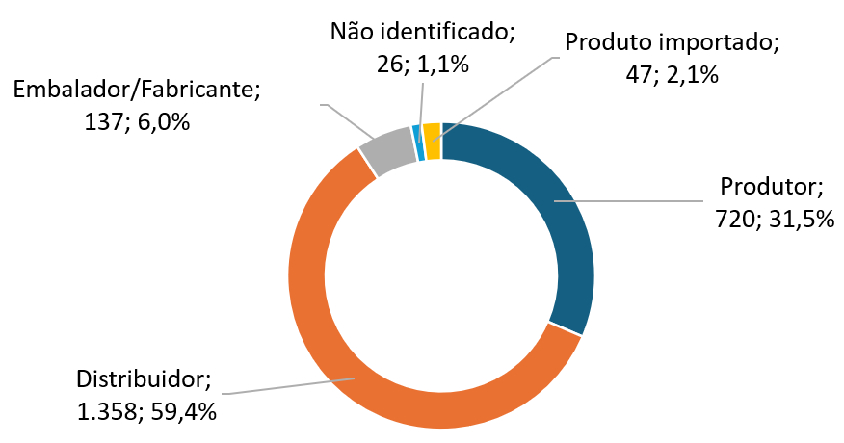






Uso dos Resultados do PARA
Ações Regulatórias e Melhorias Implementadas
Reavaliação de Ingredientes Ativos (IAs)
Restrições de uso para Produtos Registrados
Controle da Rastreabilidade dos Alimentos
17 IAs reavaliados nos últimos 15 anos
Carbossulfano: Exclusão de uso para arroz, citros, batata, coco, feijão, mamão, manga, tomate, trigo e uva
Aplicação da norma conjunta com o Mapa sobre rastreabilidade (INC nº 2/2018) e direcionamento das ações de fiscalização
Aumento do nº de amostras rastreáveis até o produtor rural
Metidationa: Exclusão do uso para citros
Formetanato: Exclusão do uso para uva e morango
+100 produtos retirados do mercado - destaque para a proibição do carbofurano e carbendazim
Imazalil: Revisão do LMR para citros em andamento
CSFI (Culturas de Suporte Fitossanitário Insuficiente)
Capacitação do SNVS
Atualização do anexo da INC nº 01/2014
Realização de Webinars de Treinamento da Amostragem e de operação do Sistema SISGAP
Melhorias para registro de agrotóxicos p/ CFSI
Realização de treinamentos in loco
Situação da rastreabilidade das amostras dos produtos vegetais in natura coletadas nos supermercados do ciclo 2024
+3.500 LMRs estabelecidos desde a implementação da INC nº 01/2014

Slide 10













Recomendações ao Consumidor
Lavar bem as frutas e verduras
Manter uma alimentação saudável
Consumo regular de frutas, legumes reduz risco de doenças crônicas
OMS recomenda pelo menos 400g/dia de vegetais e frutas
Base da alimentação deve ser composta por alimentos in natura ou minimamente processados
Lavagem com água corrente ajuda a reduzir resíduos de agrotóxicos que ficam na parte externa do alimento
Optar por Alimentos Rastreáveis e de Época
Rastreabilidade
Alimentos de Época
Uso de bucha ou escovinha separada para remover resíduos
Escolha por alimentos rotulados com identificação
Normalmente recebem menor carga de agrotóxicos
Higienização com hipoclorito reduz riscos microbiológicos
Colabora para o comprometimento com qualidade
Importante verificar a sazonalidade para escolhas mais seguras

Slide 11














Principais Avanços e Perspectivas
Principais Avanços
Perspectivas
Execução do Plurianual
Projeto Estratégico da Anvisa
Implementação completa do plano plurianual 2023-2025 com representatividade do consumo
Estimando riscos do consumo de alimentos contendo múltiplos resíduos de agrotóxicos (P14, 2024 – 2027)
Redução dos riscos e das não conformidades
Fortalecimento do Programa Nacional de Redução de Agrotóxicos - PRONARA
Diminuição do % de amostras com risco agudo e do percentual de amostras insatisfatórias
Implementar ações de redução do uso de agrotóxicos no país, com ênfase em saúde pública, segurança alimentar e sustentabilidade
Fortalecimento de Parcerias
Parcerias com ABRAS para melhoria da segurança dos alimentos
Implementação da Avaliação do Risco Não-Dietético
Melhoria das Operações de Logística do Programa
RDC 998, de 2025 – promover o uso seguro de tecnologias no país, prevenindo riscos e fortalecendo a proteção à saúde de trabalhadores rurais, comunidades e consumidores
Redução do percentual de amostras deterioradas recebidas pelo laboratório

Slide 12


